Slide 1

Data Science
Chapitre 7
Régression Linéaire en Python

Slide 2
Régression
Dans ce chapitre nous allons étudier une régression linéaire en Python pure
Sans modules
Nécessaire pour comprendre le fonctionnement interne

Slide 3
DataMart
Nous disposons d’un fichier CSV renseignant les loyers et surface locative à Paris
Le but est d’apprendre le prix d’un loyer pour une surface locative donnée
(x,y)=(surface,loyer)
Nombre d’observation = N = 545

Slide 4
Lecture de house.csv
La création d’une liste de tuple loyer, surface serait une bonne pratique
data = [(1330.0, 37.0), (1400.0, 32.0), (904.0, 26.0), (955.0, 30.0), (2545.0, 70.0), (970.0, 24.0), (1560.0, 41.0), (1960.0, 67.0), (2000.0, 63.0), (2600.0, 70.0), (3280.0, 81.0), …
Cependant Mathplotlib veut 2 listes séparées
Une pour x et une pour y
Les listes en intention vont vous aider
loyers = [d[0] for d in data]

Slide 5
Modèle moyenne
Le premier modèle est la moyenne des prix/m²
C’est un cas particulier de régression linéaire
loyers_par_m2 = [d[0]/d[1] for d in data]
moyenne = sum(loyers_par_m2)/len(loyers_par_m2)
moyenne = 37.66
Ce modèle très simple prédit
Loyer = 37.66 * Surface
Problème : tends vers 0 pour Surface tend vers 0
Risque de ne pas marché pour les petites surfaces
Exemple : 11m² donnerais 11*37.66 = 414 au lieu de 730

Slide 6
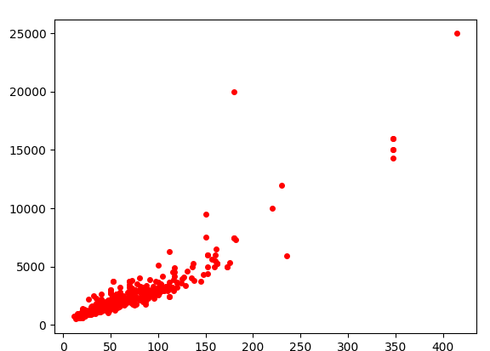
Matplot
Il semble évident qu’il s’agit d’une régression linéaire

Slide 7
Régression linéaire
La régression peut se formuler avec une expression lambda
regressionab = lambda a,b,x:a*x+b
a représente la pente, b la valeur à x = 0
Tetha = (a,b)
D’après la courbe a est entre 20 et 60 et b entre 100 et 400

Slide 8
Calcul du risque
Risque sur un point au carré
(lambda a,b,x:a*x+b – loyers(x))**2
Risque moyen
Moyenne des risques
Représente l’écart type des points par rapport au modèle
L’apprentissage doit trouver a et b en minimisant le risque moyen
Apprentissage
Tester tous les cas en minimisant le risque moyen

Slide 9
Algorithme simple
regressionab = lambda a,b,x:a*x+b
theta = (0,0)
var_min = math.pow(2,31)
error_rate_min = 0
for a in arange:
for b in brange:
i = 0
errors = []
for x in surfaces:
loyer_theorique = regressionab(a,b,x)
loyer_reel = loyers[i]
i+=1
error_square = (loyer_reel - loyer_theorique) ** 2
error_rate = math.sqrt(error_square) / loyer_reel
errors.append(error_square)
var = sum(errors)/len(errors)
if var < var_min:
var_min = var
error_rate_min = error_rate
theta = (a,b))

Slide 10
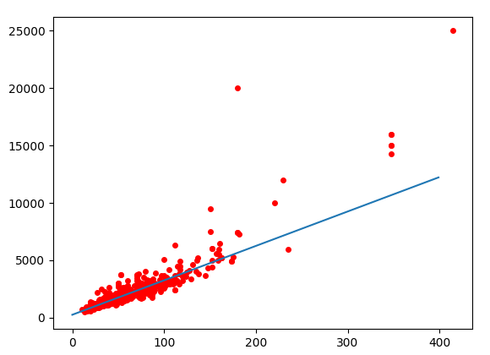
Résultat
Résultat
Theta = (41, -286)
Soit loyer=41×surface-286
Risque moyen = 928
Soit une erreur moyenne de 5.71%

Slide 11
Nettoyage
Les surfaces > 300m² ont des erreurs importantes
Les surfaces > 200m² sont rares
Quelques données sont > 3*Risque moyen
Sont en marge de la gaussienne de la loi normale
Il faut nettoyer ses données ou changer le modèle
Il semble qu’au delà de 300m² le modèle soit une régression du second degré
Manque de données, rare
Conclusion
Nettoyer les données > 3 * Risque moyen et au delà de 300m²

Slide 12
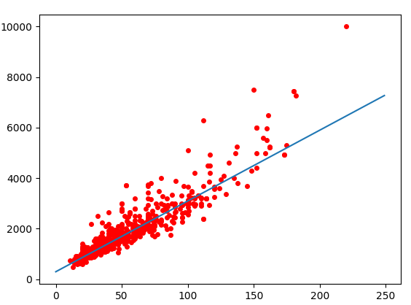
Résultat
Résultat
Theta = (36, -201)
Soit loyer=36×surface-201
Risque moyen = 530

